Slide 1
Мы создали инклюзивную команду «Солнцепек», в которой объединились ребята из студии «Солнышко» и клуба «Четруша» – они научат сердцем слушать. 2-я часть наших проектов: 1) Поддержка, социализация, творческая самореализация детей с ментальными нарушениями – аутистическим синдромом, синдромом Дауна и др. (студия «Солнышко»), 2) Инклюзивная команда КВН «Солнцепек»; 3) Помощь бездомным животным – поддержка Пункта передержки «Право на жизнь»; 4) Создание инклюзивного медиа-центра.
Руководитель: Людмила Квасникова - организатор акций, приведенных в презентации
(с привлечением и при поддержке Музея истории трактора, АО «Промтрактор», Медиа-центра «Куча мала!», фондов «Доброе дело», «Мы за право на жизнь» (ранее – «Право на жизнь»), им. Ани Чижовой, «Время помогать» и др.) г. Чебоксары, 2016-04.2020 гг., планы на 2020 г.

Slide 2
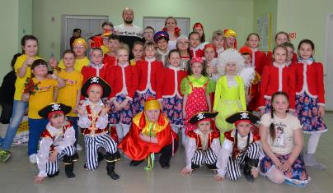
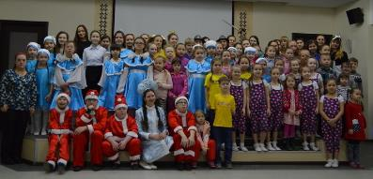
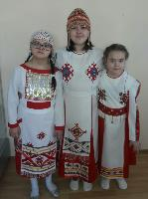
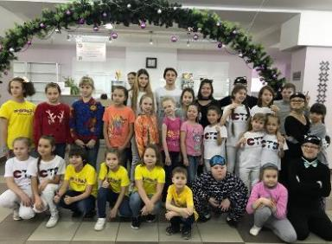
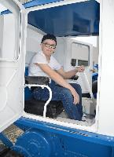
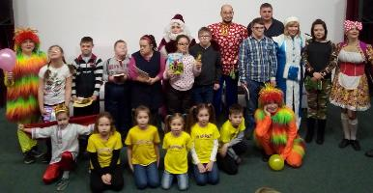
Поддержка и социализация детей с ментальными нарушениями - аутистическим синдромом, синдромом Дауна и др.
Наши задачи: 1. Помогать развитию, творческой реализации детей с ментальными нарушениями – организовывать и проводить занятия – танцы, театральные постановки. 2. Создание инклюзивных творческих номеров с детьми из студии «Солнышко» совместно с клубом «Четру-ша» и др., создание инклюзивной медиа-команды, команды КВН.

Slide 3
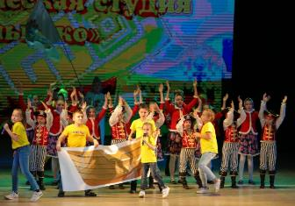
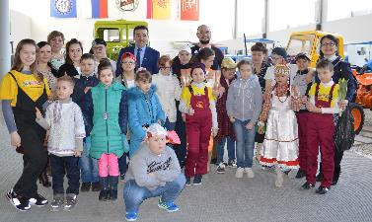
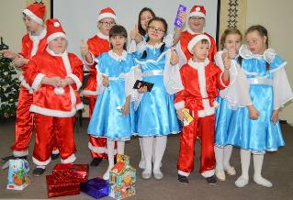
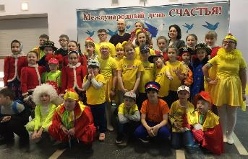
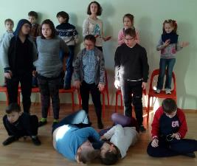
Организация и участие в благотворительных концертах совместно - клуб «Четруша» с коллективами и организациями Чувашии – постановка инклюзивных номеров, в которых одновременно участвуют обычные дети и с ОВЗ, «солнечные».
Реализованные:

Slide 4
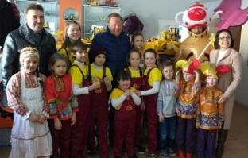
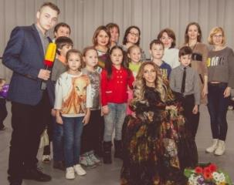
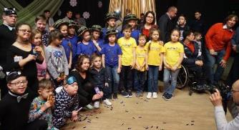
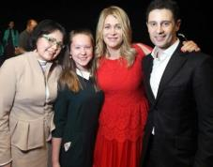
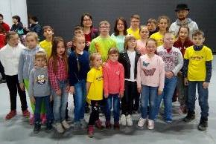
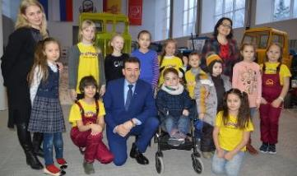
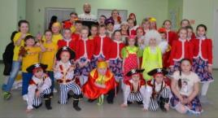
Сотрудничество с благотворительными фондами «Право на жизнь», «Время помогать». Встреча почетных гостей: Данила Плужникова, Юлии Самойловой, Ярославы Дегтяревой - организация сбора средств для приобретения билетов на концерты звезд людям с инвалидностью, выступление детей вместе со звездами эстрады.
Реализованные:

Slide 5
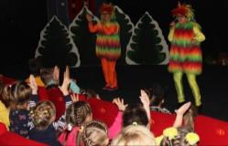
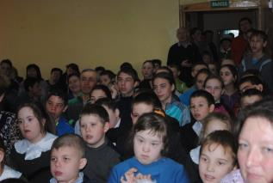
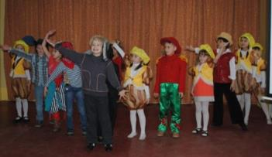
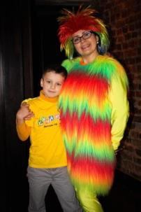
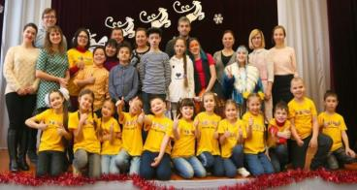
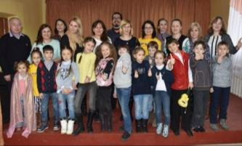
Поддержка Детских домов – Кугесьского, Ибресинского – приобретение канцтоваров, спортивного интентаря (с привлечением банка ВТБ-24, Медиа-центра «Куча мала!» и др. организаций)
Реализованные:

Slide 6
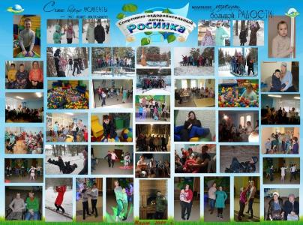
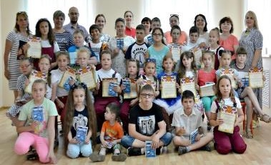
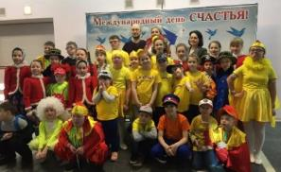
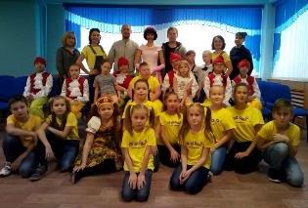
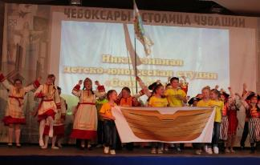
Проект в с фондом «Доброе дело» - создание театра танца
Реализованные:

Slide 7
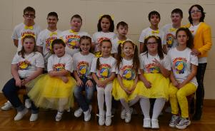
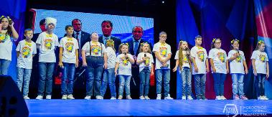
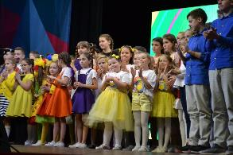
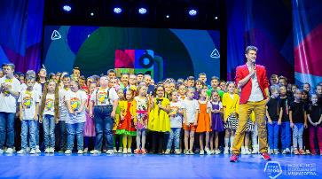
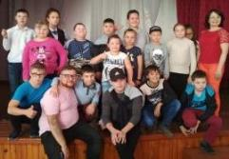
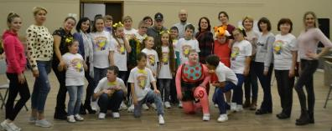
Создание и развитие ИНклюзивной КВН-команды с детьми, имеющими ментальные нарушения совместно с участниками клуба «Четруша» (проект, которому нет аналогов в мире. Отсутствуют примеры, участия детей с аналогичными нарушениями в КВНе)
Реализовано – Участие в 4-рех играх КВН. Получено предложение создать Лигу «пара КВН»

Slide 8
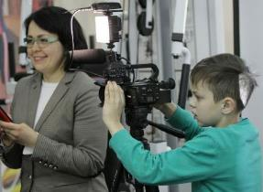
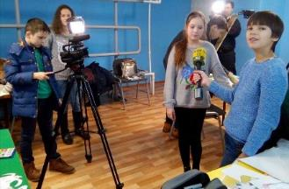
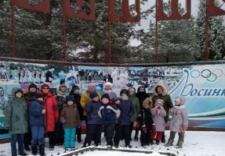
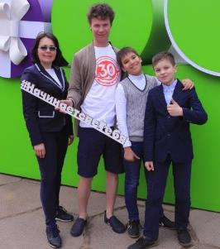
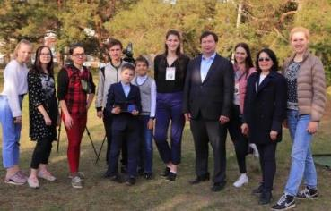
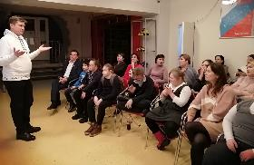
Создание и развитие ИНклюзиивной медиа-команды с детьми, имеющими ментальные нарушения, совместно с участниками клуба «Четруша».
Реализуются:

Slide 9
Социализация детей с ментальными нарушениями (аутистический синдромом, синдромом Дауна, и др. (студия «Солнышко», КВН-команда «Солнцепек»))
Отчет за
01-04.2020
№ | Акция | Место проведе-ния | Кол-во нуждающихся (охваче-но) | Программа | Помощь | Источник средств | Дата Проведения. Подтверждение
1 | Создание Инклю-зивной медиа- команды с детьми, имеющими мен-тальные нарушения, и членами клуба «Четруша» | Детский оздорови-тельный лагерь «Жемчуж-ная» | 30 чел. | Участие в Международном фестивале детских и юношеских СМИ «Волжские встречи» (зимние) | Путевка на фести-валь | Из своих ресурсов выделено | 6-10.01.2020 (см. пресс-релиз) Фильм: https://vk.com/wall248198198_2075
2 | Благотворительная акция-сбор средств для детей, больных остеопетрозом (смертельный мрамор) | Акаде-мия искусств | 2 смер-тельно-больных ребенка (сумма сбор.- 14 млн. руб.) | Организован творческий вечер актера и режиссера Егора Сальникова. Прив-лечены для выступления дети с ОВЗ. Собраны средства – перечислены в фонд «Сострадание» | всего более 25 ты. руб. | Из своих ресурсов выделено, остальное - собрано с прода-жи билетов, книг и перечислений жертвователей | 10.01.2020 (см. пресс-релиз). Видеоролик: https://vk.com/wall248198198_2097 Сюжет: https://vk.com/wall248198198_2090
3 | Съемка фильма о выжившем ребенке Кирилле | Семья Черно-вых | Направлено на мотив. больных с остео-петрозом | Совместная работа с НКО «Дыхание планеты» | Творчес-кая студия «Спектр» | Чел. ресурсы, Аппаратура, работа – б/п | См. видеоролик: https://youtu.be/HOlx9jKqmq4)

Slide 11
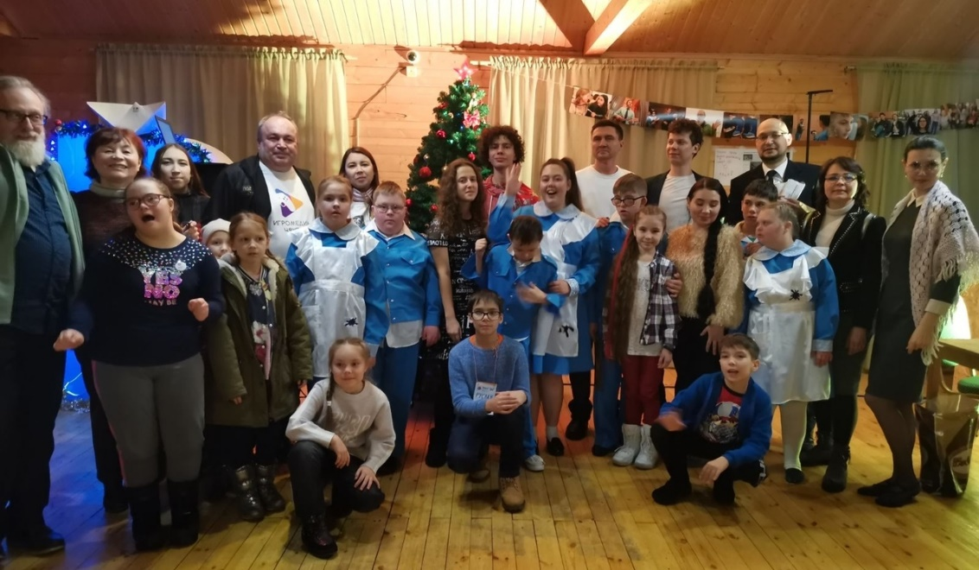
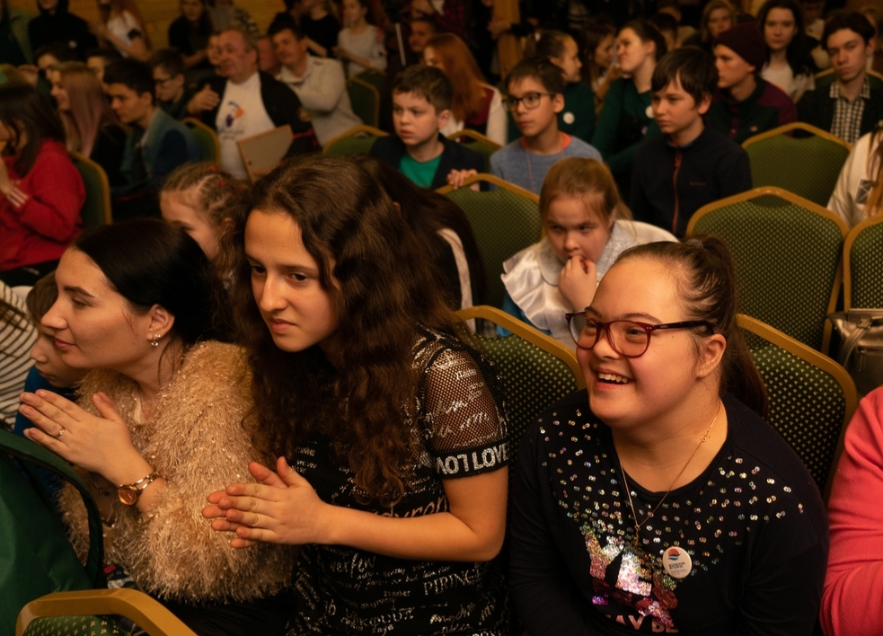
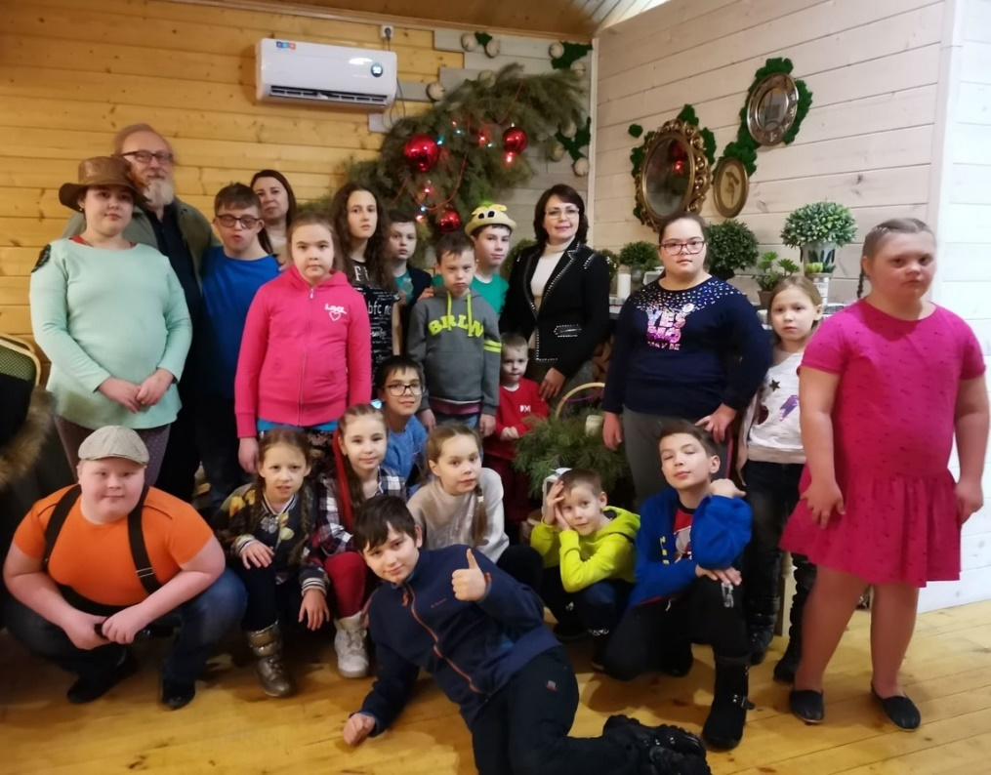
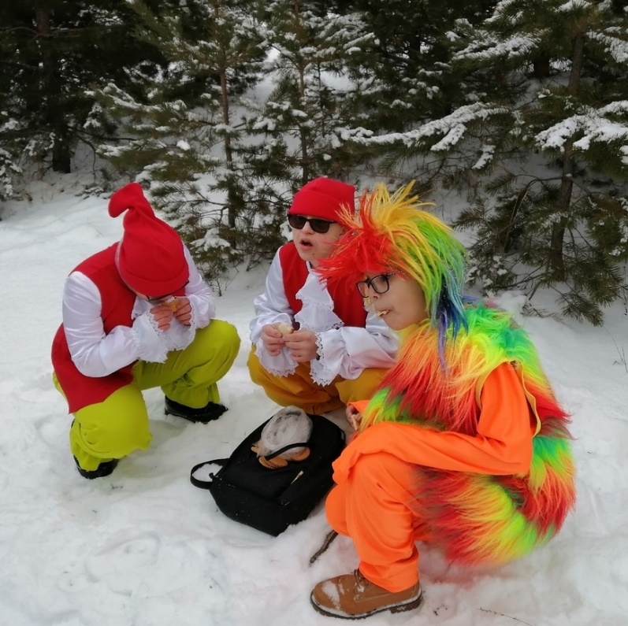
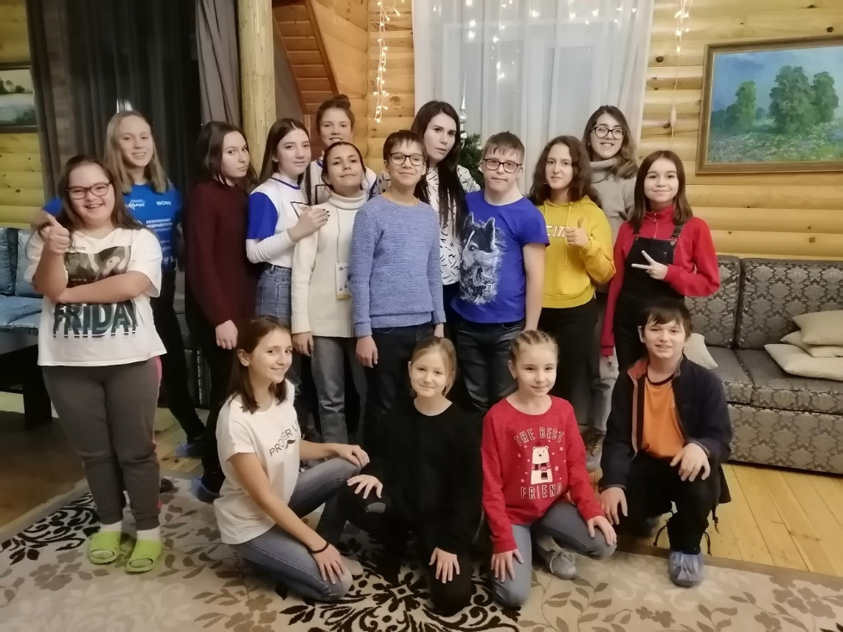
Реализовано _ Фестиваль ВВ:

Slide 12
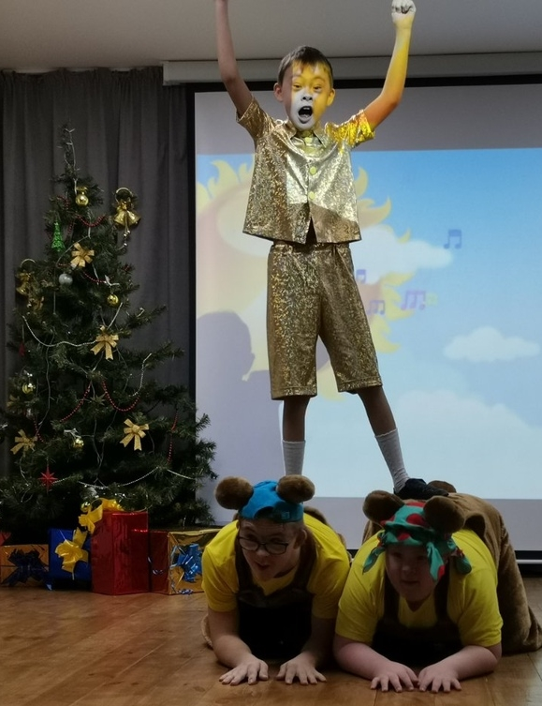
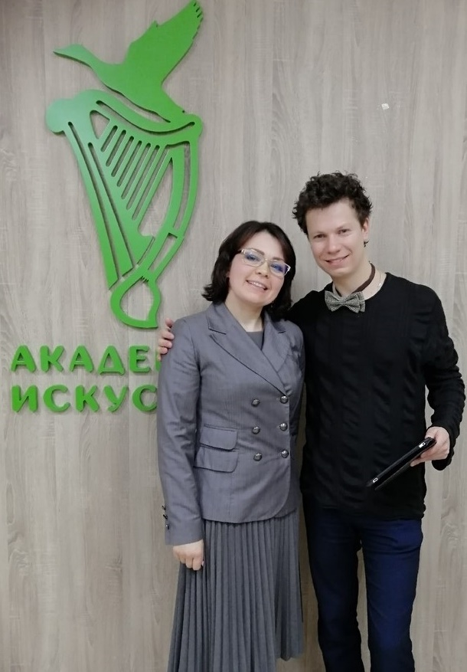
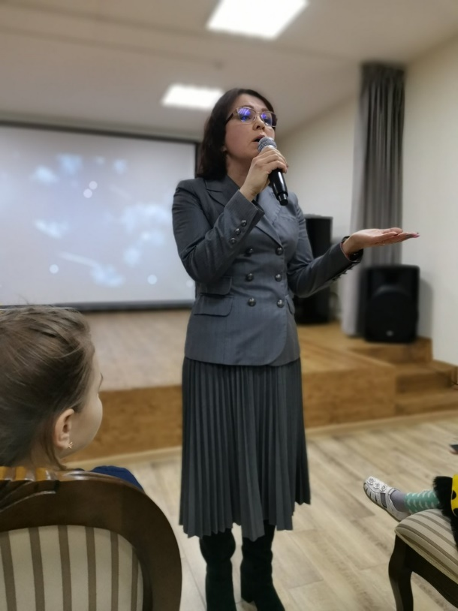
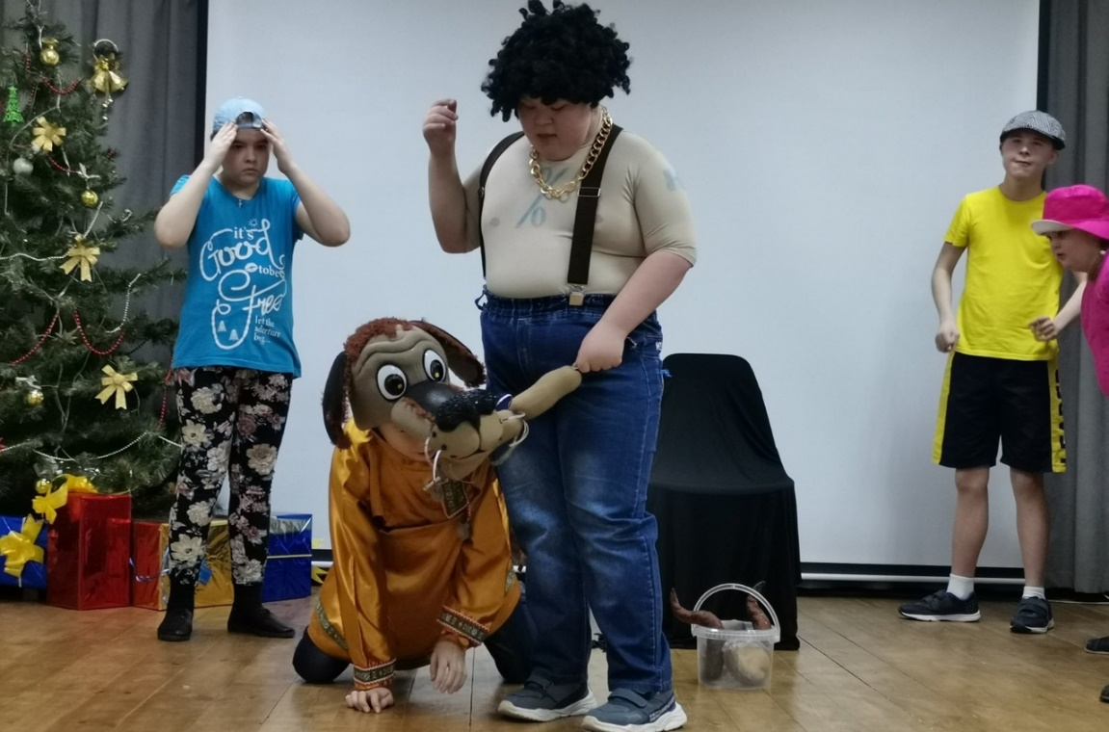
Реализовано_ Помощь смертельно-больным детям:

Slide 13
Помощь бездомным животным (Пункту Передержки бездомных животных «Право на жизнь»)
План на 1 пол. 2020г.
№ | Акция | Место проведения | Кол-во нуждающихся (охвачено акцией) | Задействованные человеческие ресурсы | Программа | Помощь | Источник средств (потребность в помощи от КТЗ) | Дата прове-дения
1 | Акция, направлен-ная на помощь Пункту передержки бездомным животным | Пункт Передержки бездом-ных животных «Право на жизнь» | 400 собак | 1 организа-тор от «Промтрактор», дети из клуба «Четруша», «Солнышко» | Выгул собак, приобретение кормов, средства на лечение, вакцинацию | Корма для собак | Совет молодежи, Съемка от «Четруши» | 05.2020
2 | Съемка ролика (информационная поддержка) |  |  |  |  |  |  | 05.2020
 |  |  |  |  | Съемка ролика в приюте | Ролик о питомцах
3 | Акция, направлен-ная на помощь Пункту передержки бездомным животным
 |  |  |  |  | Выгул собак, приобретение кормов, средства на лечение, вакцинацию | Корма для собак |  | 05-06.2020
4 | Съемка сюжета (информационная поддержка)
 |  |  |  |  | Съемка ролика на выставке | Ролик о выставке |  | 06.2020

Slide 14
Помощь бездомным животным
Представители клуба «Четруша» оказывают информационную поддержку Пункту Передержки бездомных животных «Право на жизнь» (съемка сюжета на НацТВ, ролика), от совет молодежи – средства на корма

Slide 15
Поддержка детей Донбаса (через фонд «Время помогать» и, одновременно, детей с ментальными нарушениями
Отчет за 01 – 04.2020
№ | Акция | Место проведе-ния | Кол-во нуждающихся (охваче-но) | Программа | Подарки | Источник средств | Дата прове-дения
1 | Поддержка фонда «Время помогать» | ДК им. Я. Ухсая | 2 ребенка с Донбаса, 4 «солны-шек» и родители | 1) Покупка билетов на концерт Ю. Чичериной – поддержка фонда. 2) Поход детей с ментальными нарушениями на концерт. | Билеты – 10 шт. – собствен-ные средства | Собственные средства | 19.02. 2020
2 | Участие в концертных программах | Санат. «Волга» | 10 детей с ОВЗ | Постановки театральные, песни, танцы | Призы 20 шт. | Собственные средства | 02. 01.2020

Slide 16
Реализовано _ Поддержка детей Донбаса
(фонд Время помогать) и, одновременно, детей с ментальными нарушениями:

Slide 17
Занятия с детьми с ментальными нарушениями (аутистический синдромом, синдромом Дауна и др.)
Отчет за 01-04.2020
№ | Акция | Место проведения | Кол-во нуждающихся (охваче-но) | Программа | Помощь | Источник средств | Дата проведе-ния
1 | Занятия инклюзивной медиа-команды в рамках Президентского гранта. | В музее истории трактора | 10-15 чел. | Занятия с педагогом – координатором Лиги юных журналистов Евгением Суховеем | Помеще-ние, аппарату-ра – от музея | Собственные средства | 01.2020 29.02. 2020
2
 |  |  |  | Занятия с педагогом по вокалу и игре на инструментах – композитором Антоном Бельским |  |  | 01.2020 06.01.2020
 |  |  |  | Занятия с педагогом по фото Мариной Лях
 |  |  |  |  |  |  | 08.02 29.02. 2020
3
4 | Занятия в квантумах детей с ОВЗ совместно с Четрушами | Техно-парк «Кванториум» |  | Лабораторные занятия в Биоквантуме с педагогом Галиной Рост |  | По договорен-ности за по-мощь Проф-кома Пром-трактора | 15.02. 2020

Slide 18
Реализуются _
Занятия инклюзивной команды с педагогами медиа и др. направлений

Slide 19
Поддержка детей с ментальными нарушениями (синдромом Дауна, аутистический синдромом и др. («Кугесьский детский дом-интернат»)
Отчет за 01-04.2020
№ | Акция | Место проведения | Кол-во нуждающихся (охваче-но) | Программа | Подарки | Источник средств (потребность в помощи от КТЗ) | Дата прове-дения
1 | Акция в рамках проекта «Невозможное возможно» (транслировать опыт, приобретенный с театром танца «Солнышко») | БУ «Кугесь-ский детский дом-интернат» | 185 детей, в т.ч. лежачие (участвовали те, кто могут передви-гаться) | 1) Концерт с участием театра танца «Солнышко», работников Промтрактора, клуба «Четруша»; 2) Вводный мастер-класс; 3) Съемка ролика | 112 сладких подарков, 50 наборов канцелярских принадлеж-ностей | От фонда «Мы – за право на жизнь!», Канцеляр-ские принадлеж-ности – собств. ресурсы | 14.01. 2020 См. пресс-релиз.

Slide 20
Реализуется: Кугесьский Детский дом. Планируются регулярные занятия.

